Slide 1


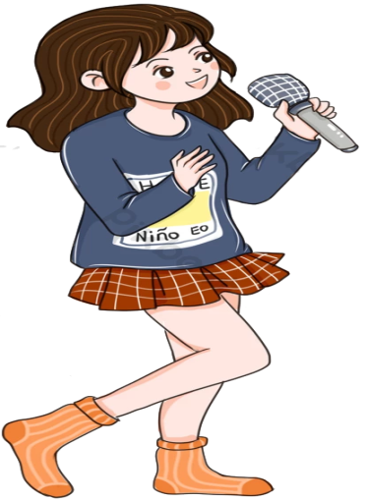
KHỞI ĐỘNG

Slide 2
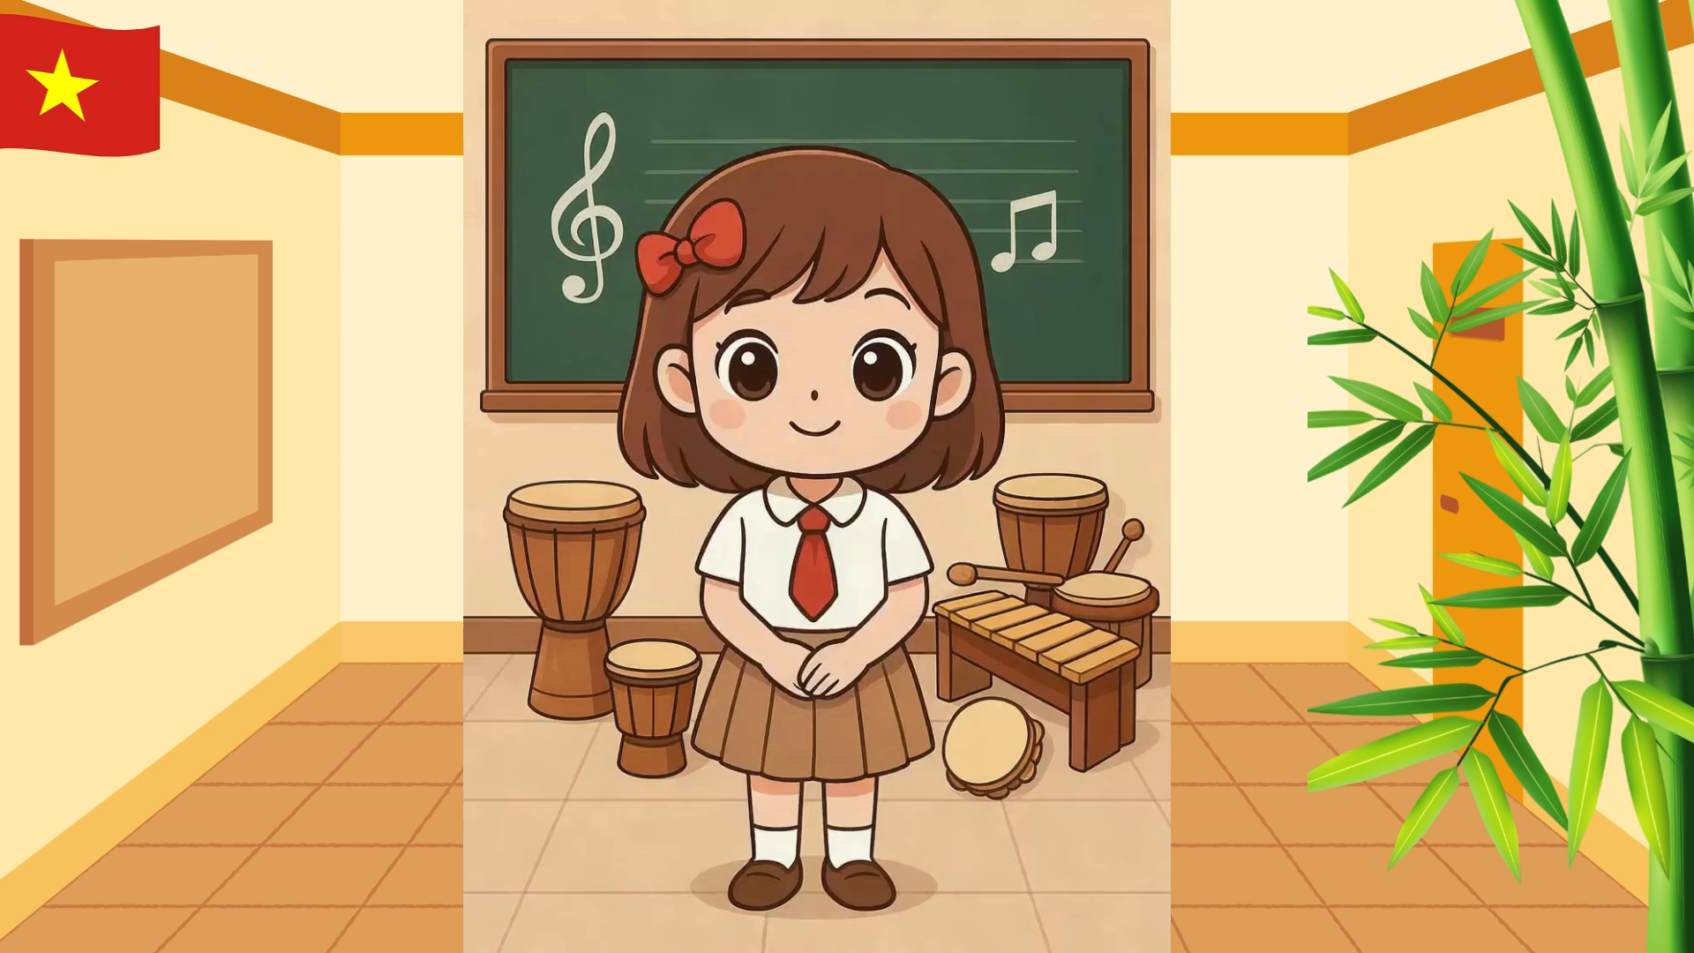

Slide 3
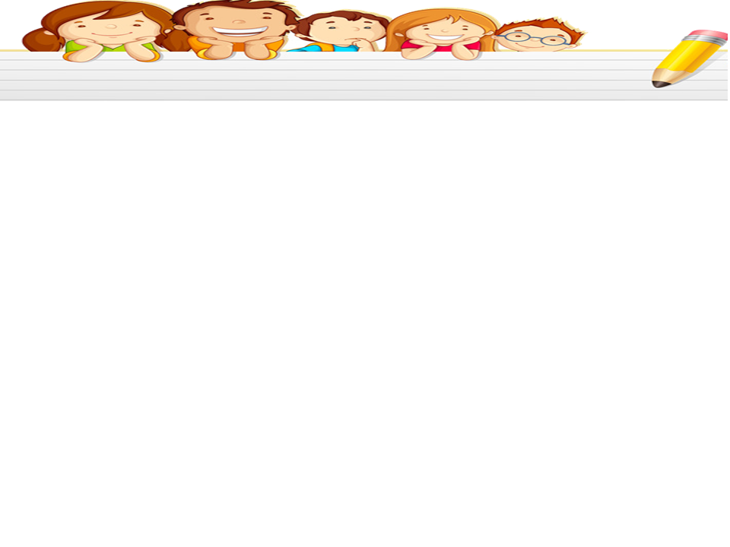
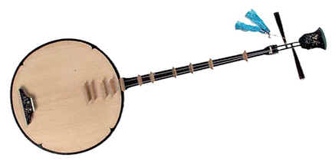
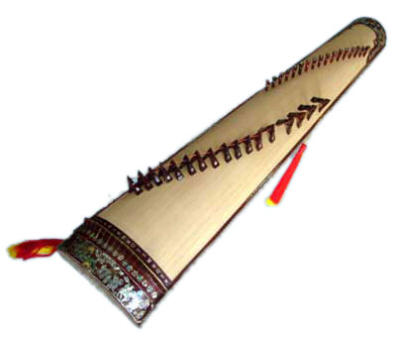
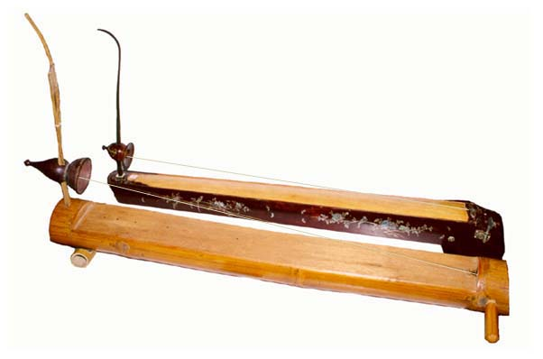
ĐÀN NGUYỆT
( Đàn kìm )
ĐÀN BẦU
( Độc huyền cầm )
ĐÀN TRANH
( Đàn thập lục )

Slide 4

Tiết 8
Tổ chức hoạt động: Vận dụng sáng tạo

Slide 5

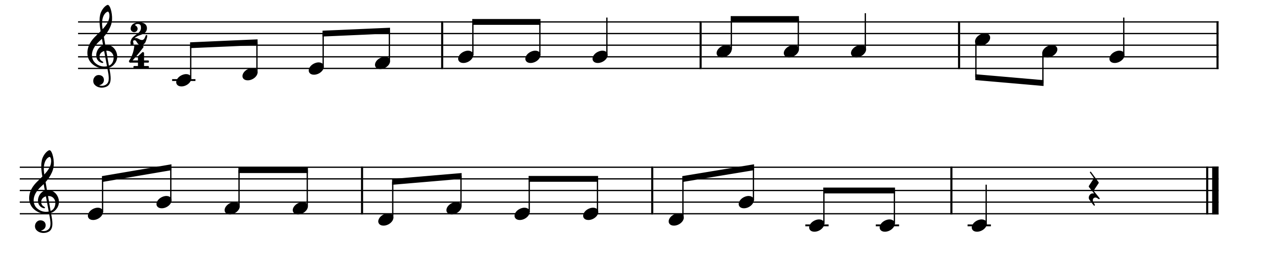
1. Nghe và vỗ tay ở các nốt có cao độ lặp lại

Slide 6
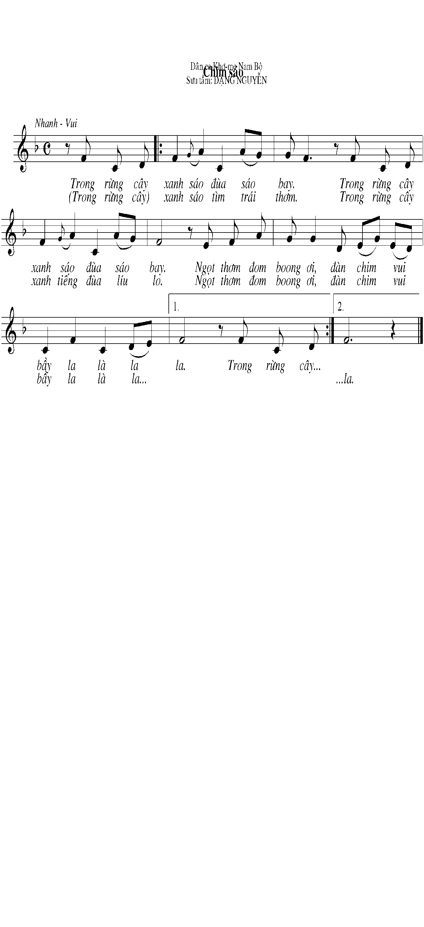
2. Thổi nốt si trên recoder
Đệm cho bài hát chim sáo ở những nốt nhạc đánh dấu x
X
X
X
X
X
X
X

Slide 7
Thổi ba nốt Đô rê mi trên kèn phím theo ý thích
- Giáo viên cho HS thực hiện thổi 3 nốt Đô rê mi với nhịp độ nhanh chậm tùy ý
- giáo viên chia nhóm, mỗi nhóm 3 học sinh,
mỗi học sinh thổi một nốt nối tiếp nhau lần lượt từ
Đô, rê, mi hoặc mỗi học sinh thổi một nốt không cần theo thứ tự

Slide 8
Biểu diễn bài hát chim sáo
với hình thức tự chọn
hoặc thể hiện một bài hát dân ca ở địa phương

Slide 9



Slide 10
Tiết 8
Tổ chức hoạt động: Vận dụng sáng tạo

